Slide 1



实验8+. 有限状态机 入门
数字逻辑 与 部件设计
FSM
xgsun@fudan.edu.cn
2023-11-5

Slide 2
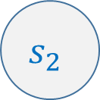

有限状态机 Finite State Machine
电路设计经典方法，尤其适于设计控制模块，易于FPGA实现。
用于：对有限内部状态相互转换的系统进行建模。
常为同步时序，在时钟信号的触发下完成各状态之间的转换，并产生相应的输出。
由组合逻辑(状态译码、产生输出信号) + 时序逻辑(存储状态)构成。
$$s_{1}$$
$$s_{2}$$

Slide 3
FSM设计要点
状态机有3部分：
① 当前状态 PS
② 下一状态 NS
③ 输出逻辑 OL
Verilog有4种描述方式：
三段式： ① 、 ② 、 ③各用一个 always / assign 描述；
两段式： ① + ② 、③ 或 ②、① + ③ 各用一个always；
一段式： ① + ② + ③ 只用一个always。
多余状态要明确定义，或者用case语句中的default。
初始状态：电路复位后所处的状态。实用的状态机都应有复位信号。

Slide 4
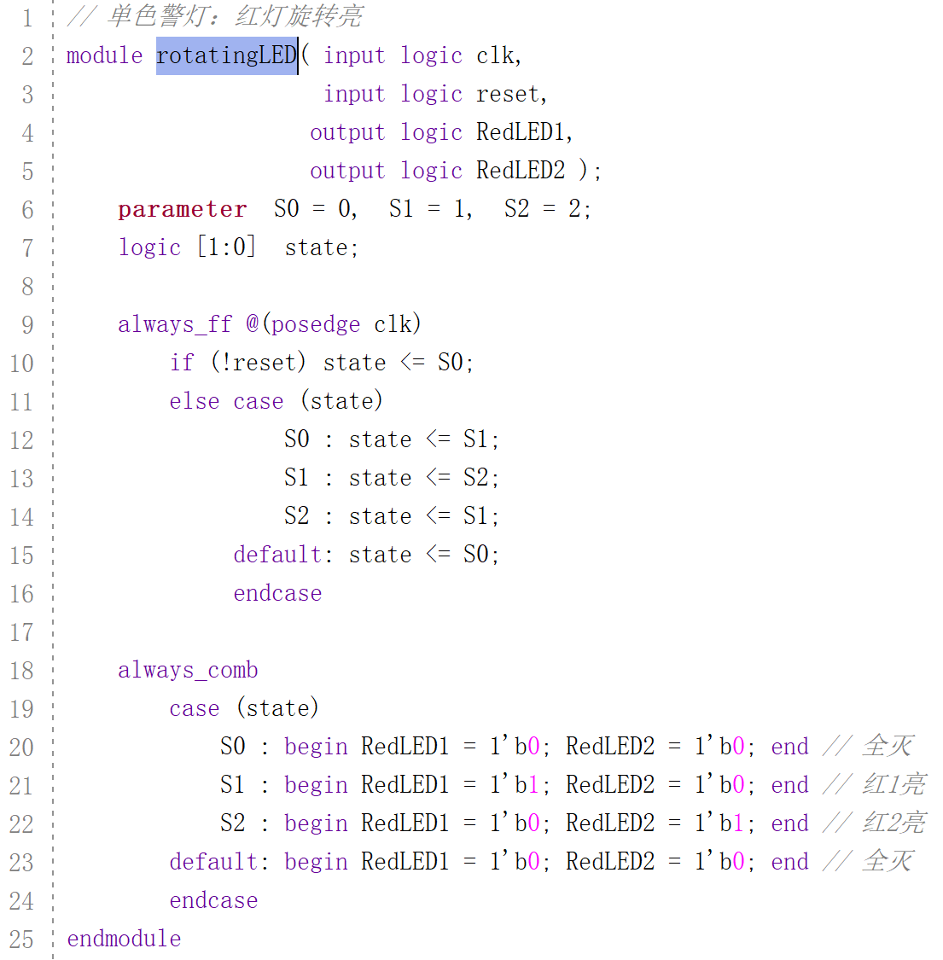
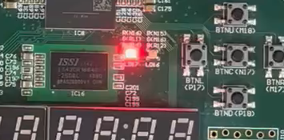
旋转的警灯
rotatingLED
二段式描述
①
当前状态
②
下一状态
③
输出逻辑
Notes:
Verilog 共有19种数据类型，最基本的有4种：
变量：wire、reg (寄存器型)
常量：数字、参数(parameter)

Slide 5
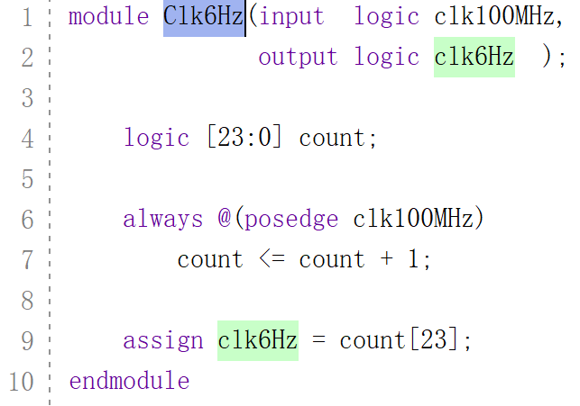
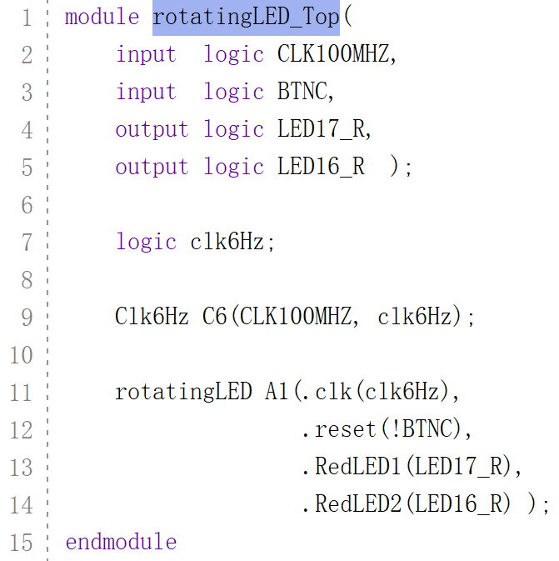
旋转的警灯
rotatingLED
①
当前状态
②
下一状态
Top文件
③
输出逻辑

Slide 6
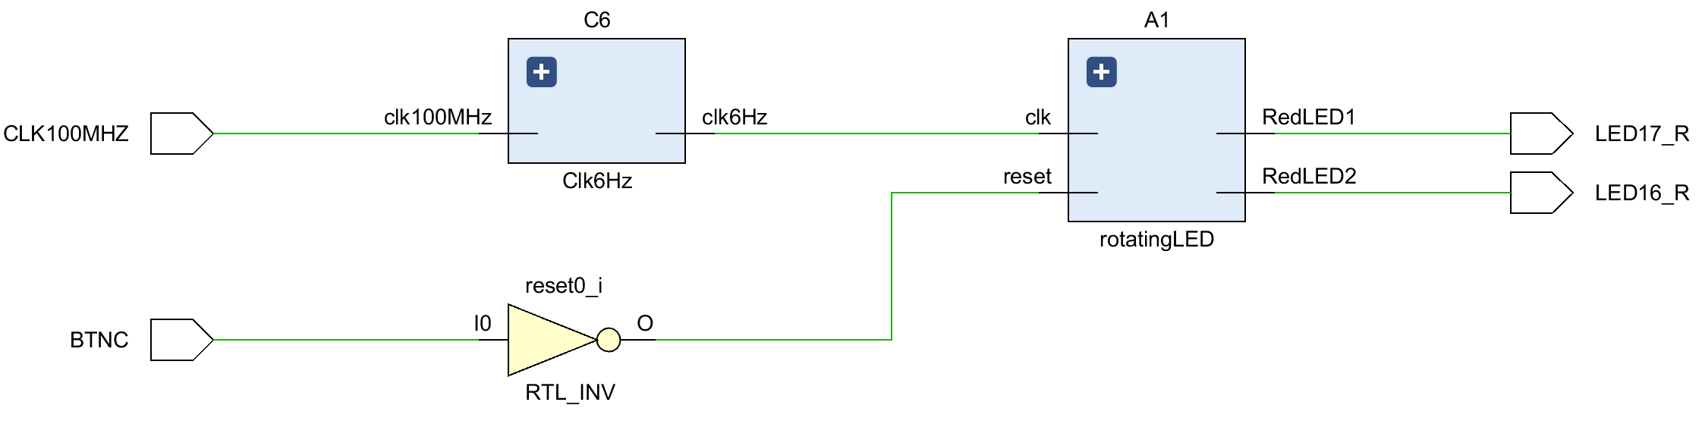
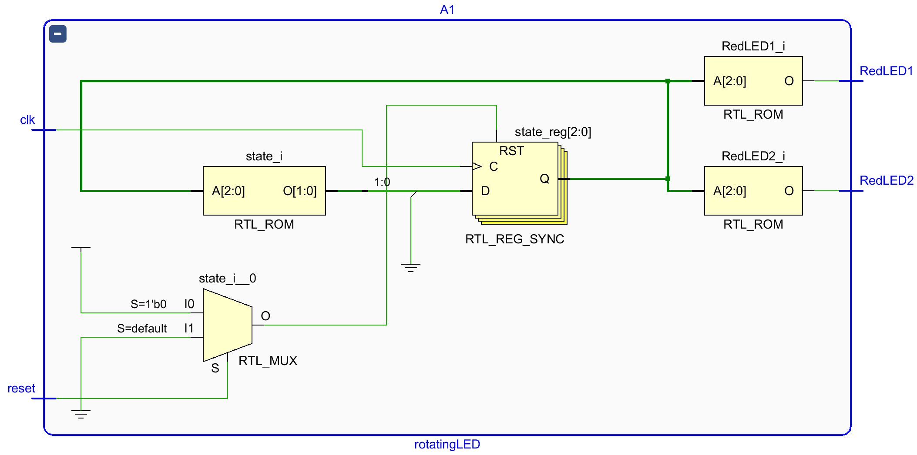
旋转的警灯
rotatingLED
①
当前状态
②
下一状态
③
输出逻辑

